Slide 1
Porlezza, 4 marzo 2016
Elena Tironi
DG Ambiente
Regione Lombardia
Barbara Chiarenzi
Biologa
Istituto Oikos srl
Marco Testa
Provincia di Como
Andrea
CFS

Slide 3
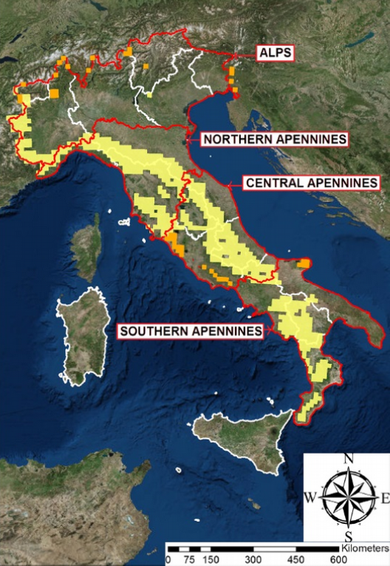
Quanti lupi ci sono in Italia? 2013
Stima 1.200-1.800 lupi in ITALIA
57-89 lupi sulle ALPI
1.037-1381 Appennino centro-settentrionale
175-330 sull’Appennino meridionale

Slide 4
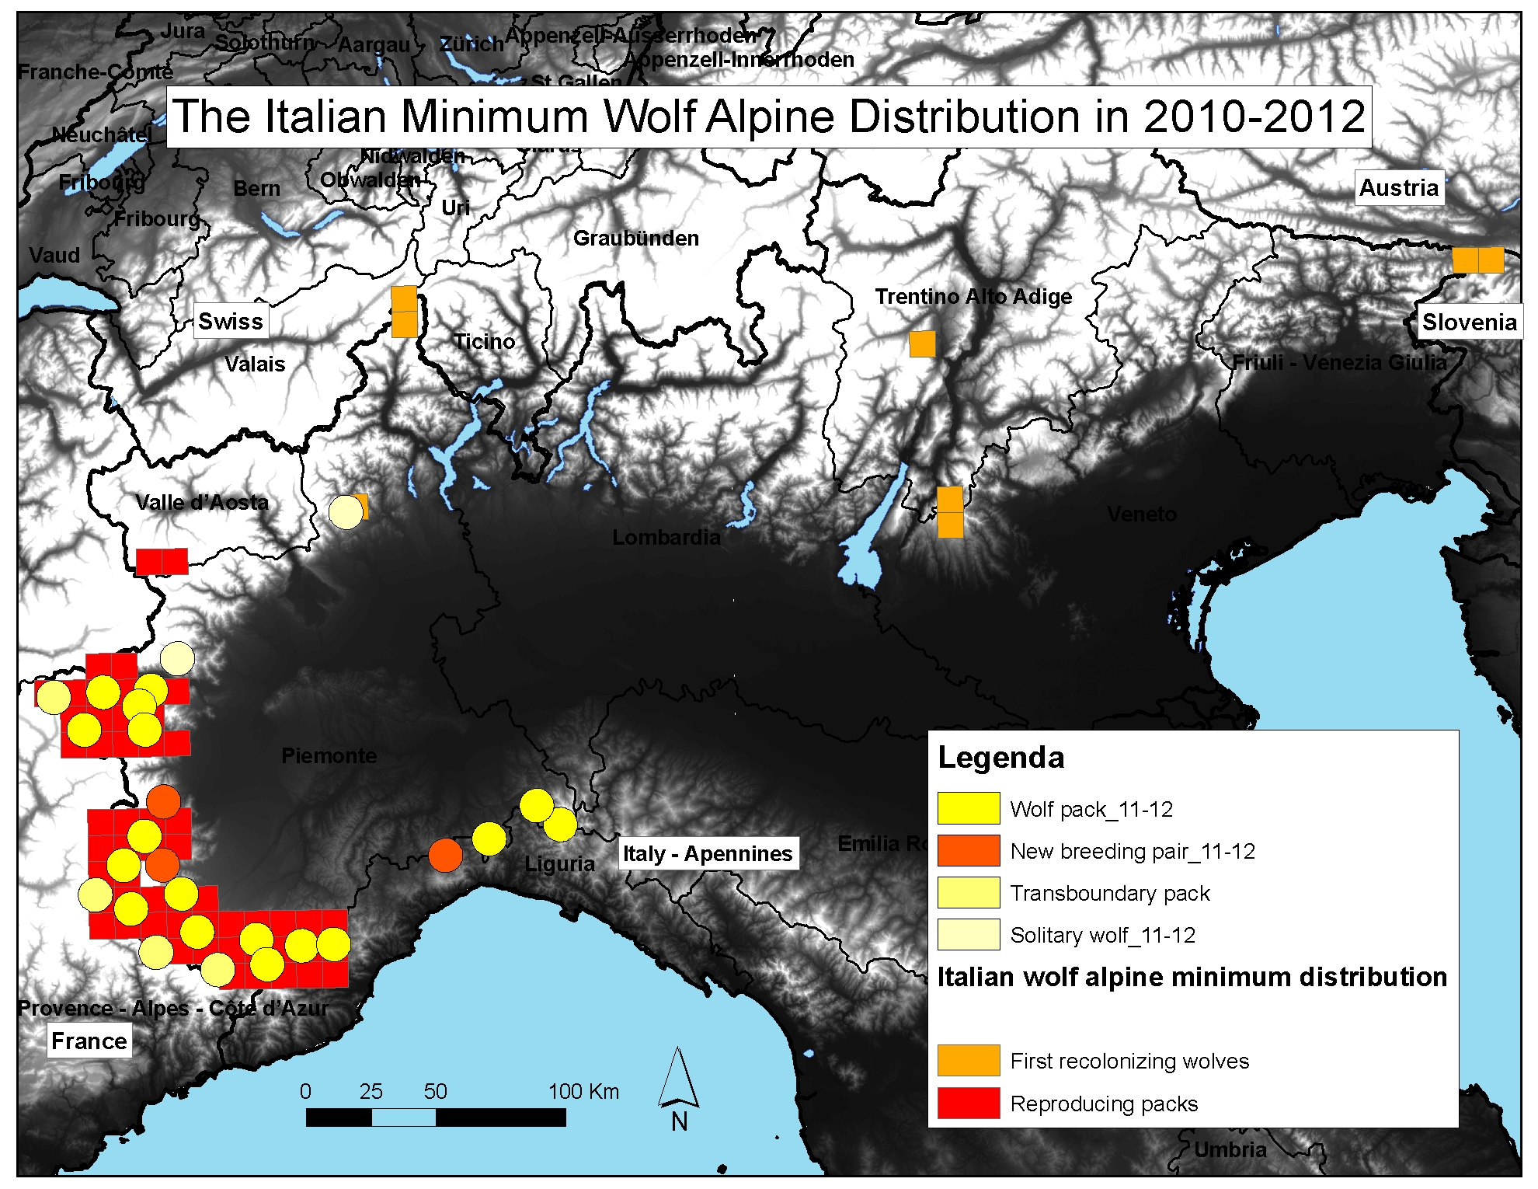
?
?
?

Slide 5
Quanti lupi ci sono sulle ALPI? 2013
32 branchi fra Piemonte e Francia
5 coppie e 3 individui solitari campionati stabilmente

Slide 6
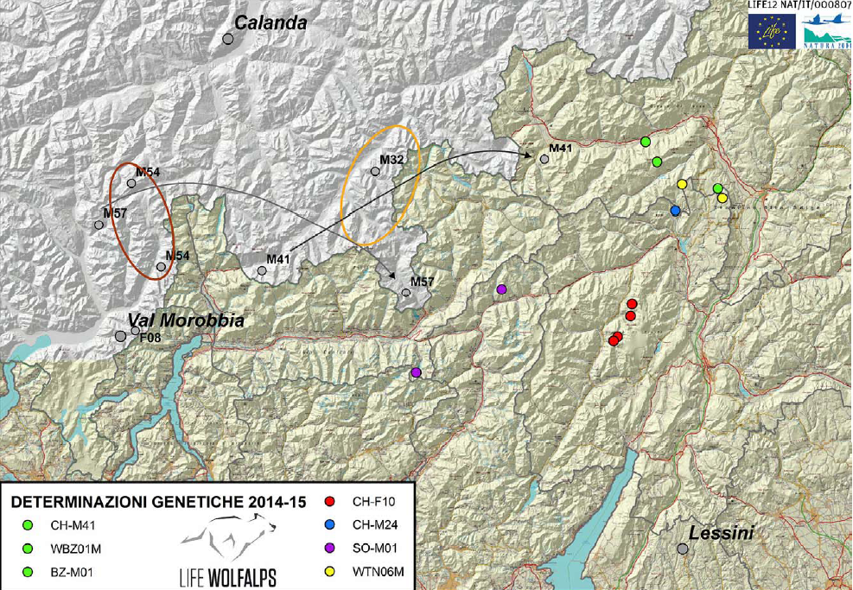
Quanti lupi ci sono qui?
Notes:
Più nello specifico ecco la distribuzione dei lupi aggiornata
Nuclei rosa: branchi stabili (Calanda – Svizzera e Monti Lessini)
Bollini: individui genotipizzati: rossa è la femmina F10 sulle Dolomiti di Brenta; verde chiaro l’individuo in Valtellina; azzurro M24: maschio in alta Val di Non; giallo e verde scuro: altri due individui in Alto Adige
Puntini: segni di presenza non genotipizzati

Slide 7
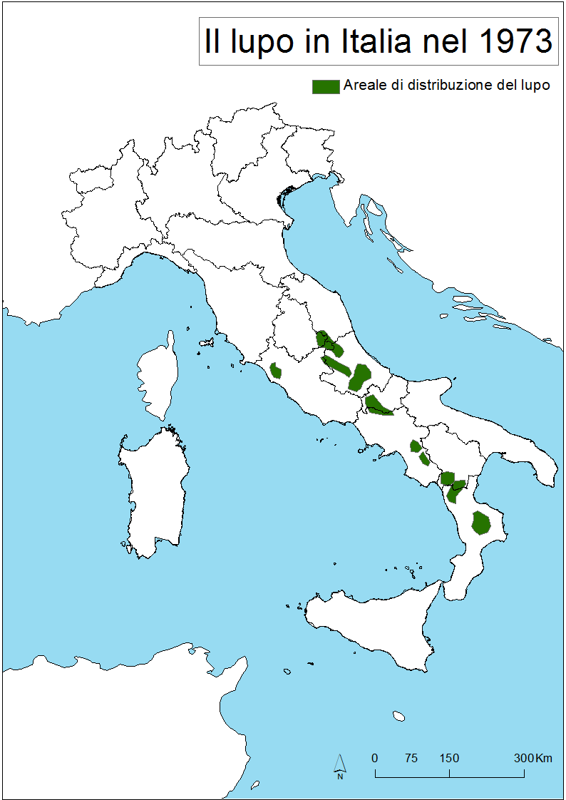
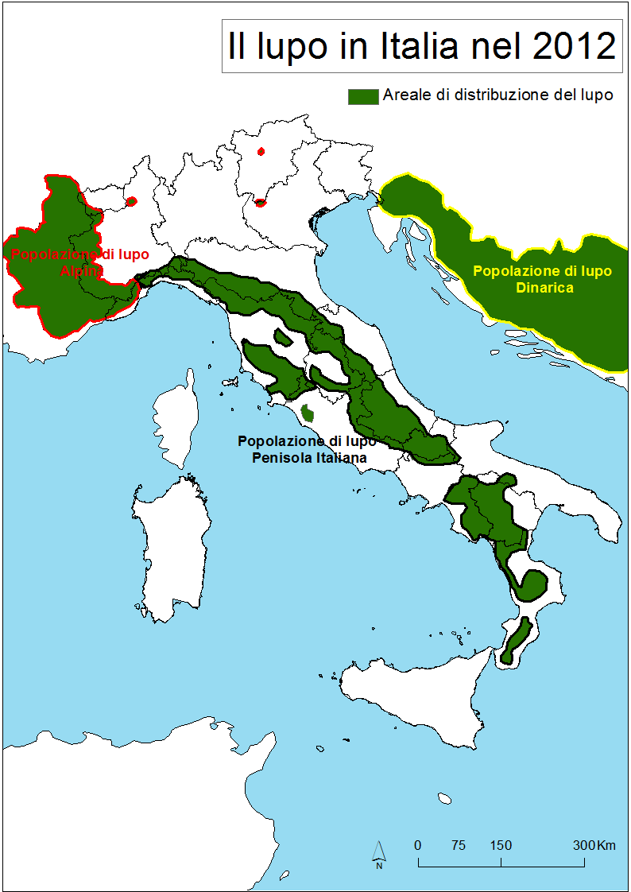
Perchè sono tornati?

Slide 8
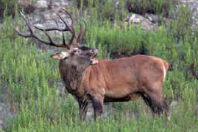
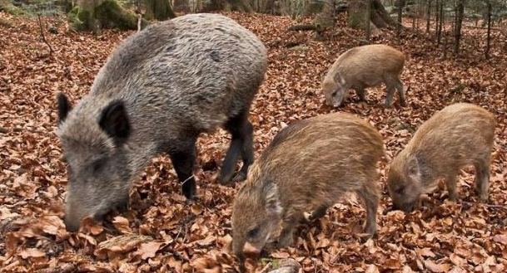
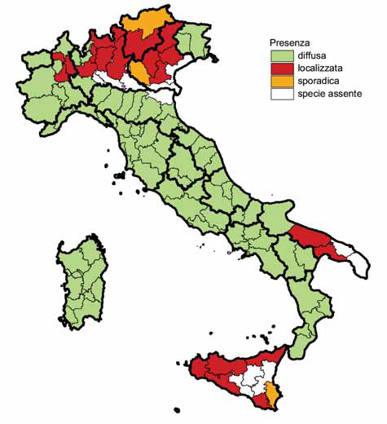
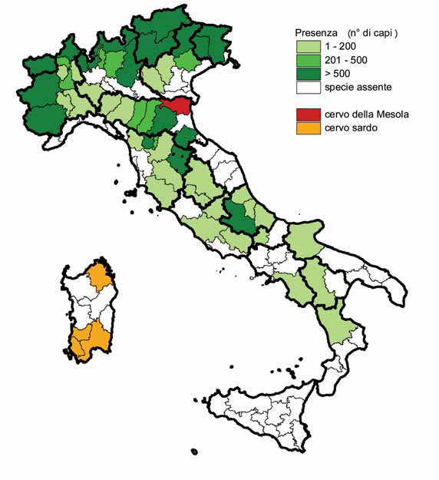
Perchè sono tornati?

Slide 9
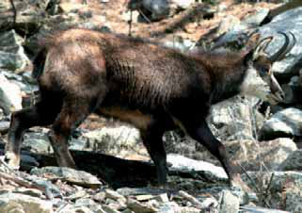
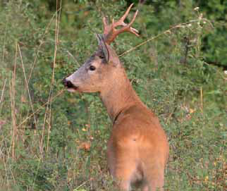
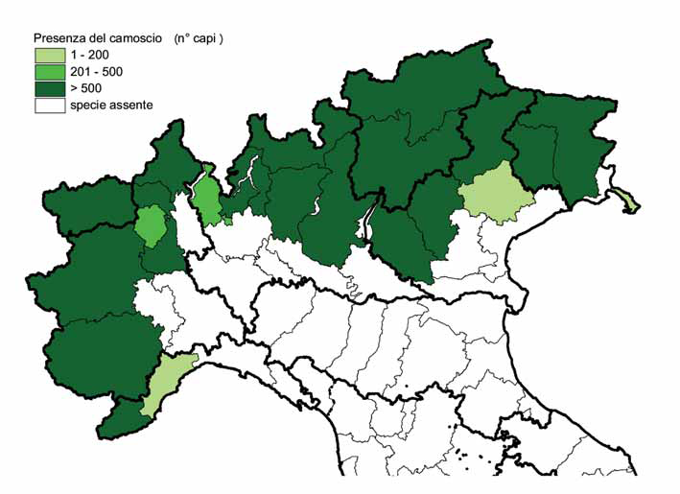
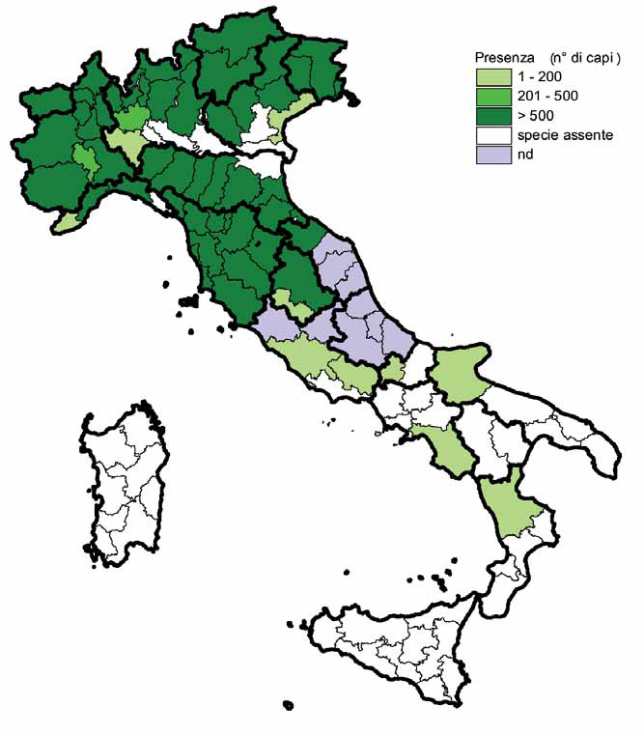
Perchè sono tornati?

Slide 10
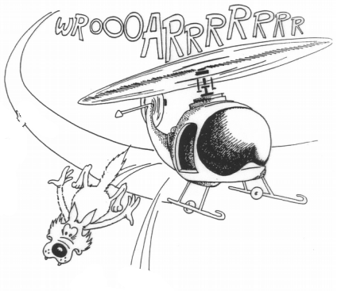
..e da dove arrivano?

Slide 11
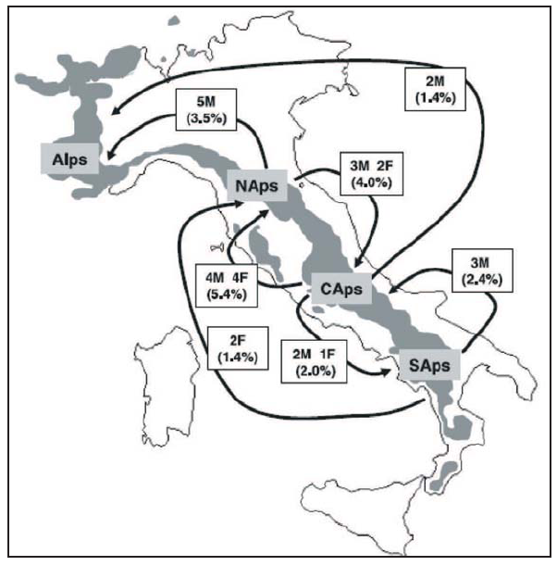
..e da dove arrivano?

Slide 12
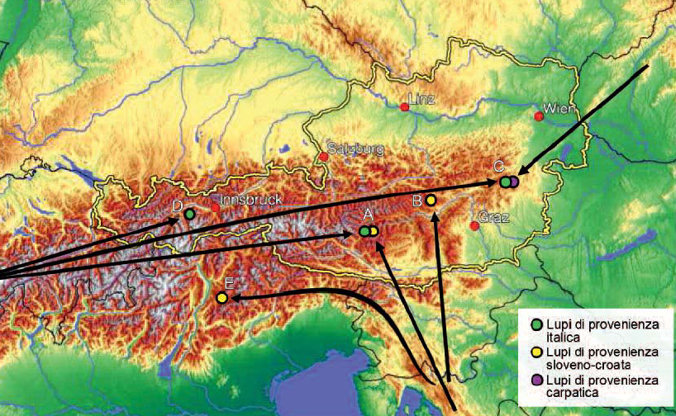
..e da dove arrivano?

Slide 13
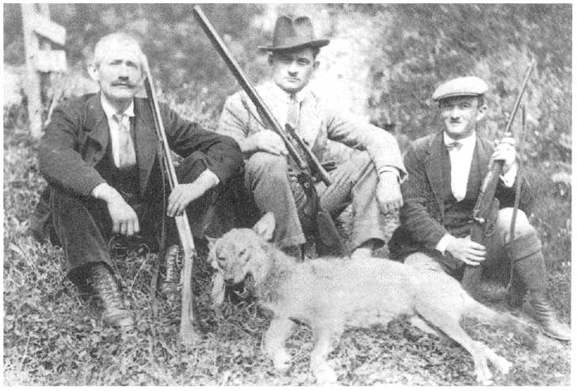
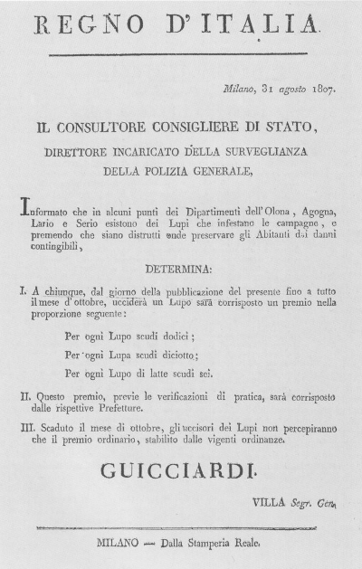
Perché sono scomparsi?
economia montana unifamiliare
Notes:
La scomparsa è attribuibile alla persecuzione diretta, che prende avvio dal conflitto tra uomo e lupo a causa delle predazioni di quest’ultimo, ma diventa un fatto anche socio-culturale (lupo identificato con un nemico della società, un essere nocivo per lo sviluppo dell’uomo: taglie per la sua eliminazione)

Slide 14
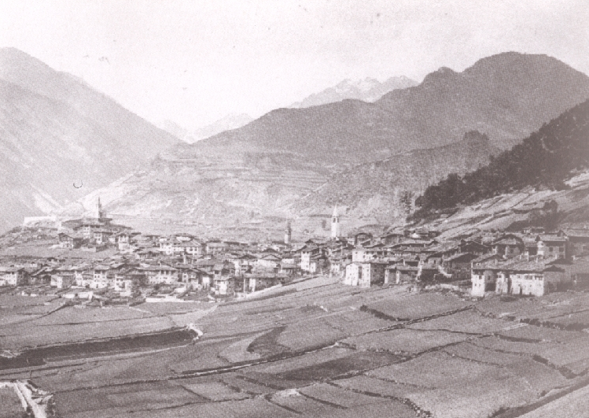
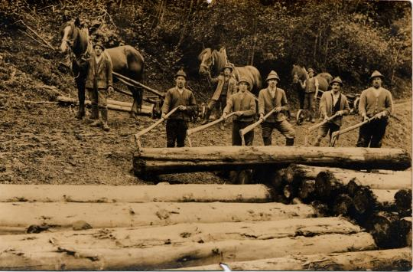
Perché sono scomparsi?
Riduzione degli ungulati
sfruttamento agricolo
deforestazione

Slide 15
Perché non si sono estinti?
Adattamento a diffidare dell’uomo:
diminuire le possibilità di contatto - notturno)
usare le aree poco antropizzate
strategie alimentari alternative
No grossi branchi
individui isolati e/o coppie

Slide 16
Come funzionano i branchi?
BRANCO
TERRITORIALITÀ
DISPERSIONE
Coppia riproduttiva
Dispersione
Maschio
alpha
Femmina
alpha
Monogama
F_G1
M2_G1
Partecipano all’attività del branco
M1_G1
caccia
nutrimento dei piccoli
difesa del territorio
Mx_Gx
Gerarchia sociale
M3_G2
M5_G2
F3_G2
Esclusi dall’attività del branco
F2_G2
M4_G2
F4_G2
Branco = unità familiare e riproduttiva 4-5 (2-11

Slide 17
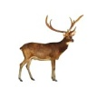
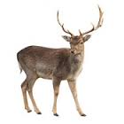
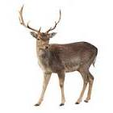
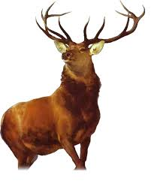
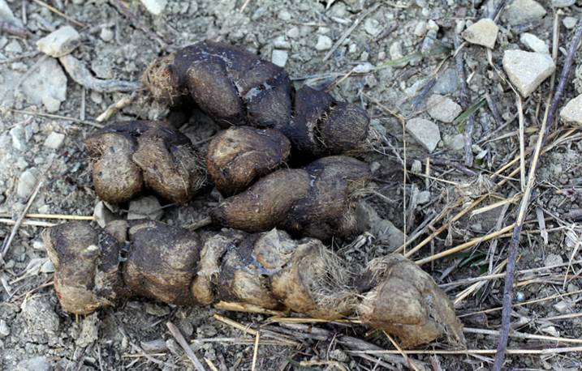
Come funzionano i branchi?
Scontri fisici
Territorialità
Marcature odorose
Marcature odorose
Scontri fisici
Marcature odorose
Scontri fisici

Slide 18
Meccanismi di regolazione
- numero minimo di lupi necessario per localizzare e uccidere una preda in modo efficiente e sicuro
- numero massimo di individui che può alimentarsi sulla preda abbattuta
- numero di altri membri del branco con cui ogni individuo può formare legami sociali
- livello di competizione sociale che ogni membro del branco può accettare

Slide 19
Meccanismi di regolazione
Comportamento sociale
Limitato numero di individui in un branco
Territorialità
Limitato numero di branchi in un’area
Dispersione
Processo di colonizzazione
La densità dei lupi NON è infinita….ma dipende:
dalla disponibilità di prede
dalla disponibilità di aree di rifugio
Dalla presenza o meno e dalla dimensione di branchi adiacenti
Dalle caratteristiche topografiche e vegetazionali dell’area
Da livello di presenza dell’uomo

Slide 20
QUANTI LUPI POSSONO STARE QUI?
NON POSSONO «AUMENTARE» INDEFINITAMENTE - dinamica di popolazione
I TERRITORI DI UN BRANCO SONO MOLTO VASTI - 200 Km2 in media
POSSONO ESSERE PRESENTI IN UN’AREA E POI NON TORNARE O NON ESSERE PIU VISIBILI PER MOLTO TEMPO

Slide 21
Quanti lupi attaccano insieme? Dipende dal contesto
Successo di un attacco inferiore al 10%
La preda (selvatica) ha un grande margine dei salvezza (atteggiamento antipredatorio)
Equilibrio fra capacità del predatore e capacità della preda
Con i domestici l’equilibrio cambia perché cambia la RISPOSTA della preda

Slide 22
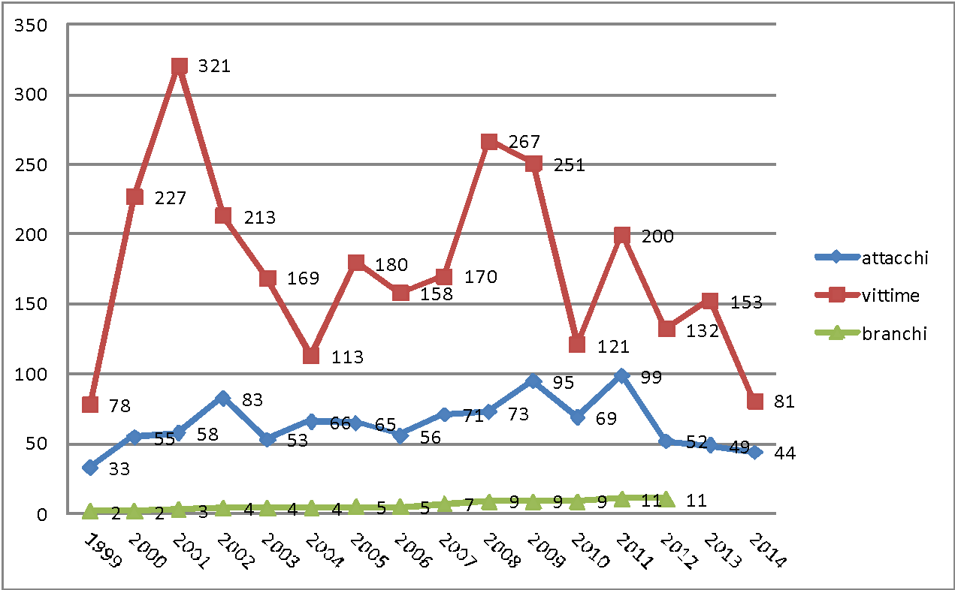
Quante pecore può mangiare?

Slide 23
Quante pecore può mangiare?
In alcune vallate in cui sono presenti branchi di lupi, in alcuni anni, non si sono verificate predazioni sul bestiame domestico
Mancanza di associazione
LUPO = PREDAZIONE sui DOMESTICI
Efficacia dei sistemi di prevenzione

Slide 24
Quante pecore può mangiare?
In alcune vallate in cui sono presenti branchi di lupi, in alcuni anni, non si sono verificate predazioni sul bestiame domestico
Mancanza di associazione
LUPO = PREDAZIONE sui DOMESTICI
Efficacia dei sistemi di prevenzione

Slide 25
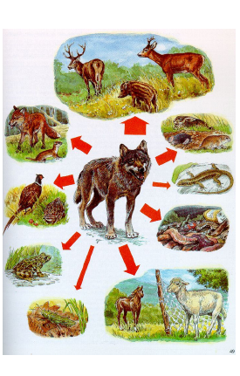
Ma cosa mangia quindi?
90 % UNGULATI SELVATICI Capriolo, camoscio, cervo, cinghiale, stambecco (raramente) circa 1,5 kg/giorno
POI TUTTO IL RESTO, dipende da quello che trova durante al satgione e alla locale disponibilità delle prede
I DOMESTICI sono presenti quasi esclusivamente nelal dieta estiva (disponibilità)

Slide 26
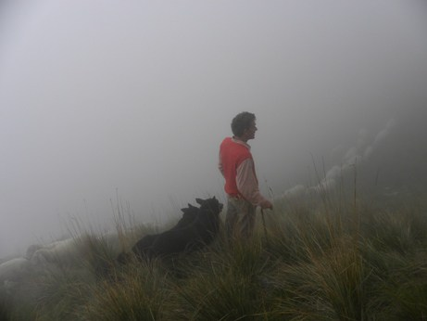
Chi viene attaccato?
Principalmente ovini
Pascolo vagante
Assenza del pastore
Assenza di cani
Bestiame non ricoverato durante la notte

Slide 27
Quanti danni?

Slide 28
Perché uccide più di quel che mangia?
Surplus killing uccisione di 4-7 animali senza consumo
scatenato dalla reazione della preda
Principalmente nei domestici ma accade anche sui selvatici nelle prime fasi di colonizzazione di un’area, poi i selvatici si adattano

Slide 29
Come prevenire gli attacchi?
Non esiste l’opzione ATTACCHI ZERO
La prevenzione è fondamentale per creare una situazione sostenibile sul lungo periodo
GESTIONE ANIMALI IN ALPEGGIO
UTILIZZO DI SISTEMI DI PREVENZIONE

Slide 30
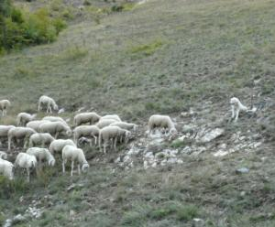
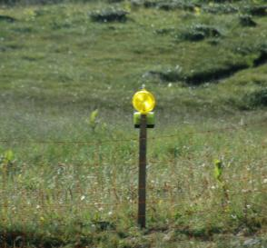
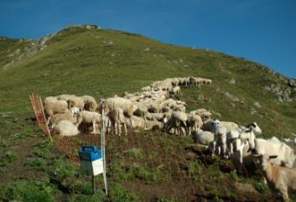
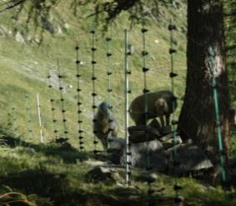
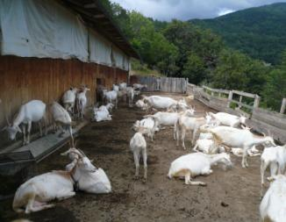
I sistemi di prevenzione – OVICP
Cani
Dissuasori luminosi
Recinti elettrificati mobili
Stalla
Recinti fissi

Slide 31
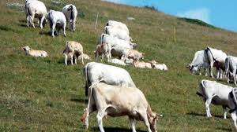
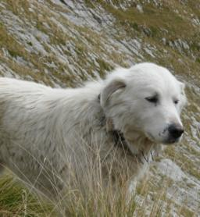
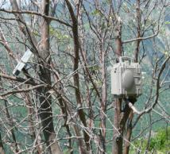
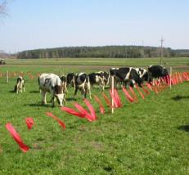
I sistemi di prevenzione – BOVINI
Filo elettrificato
Cani
Dissuasori acustici
Fladry
Notes:
Filo per tenerle più unite,
Sobrero tutto l’alpeggio filo fisso 4-10 ettari
‹#›

Slide 32
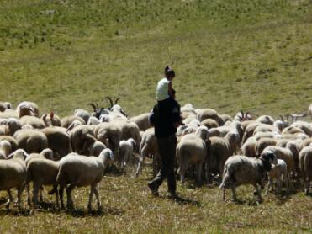
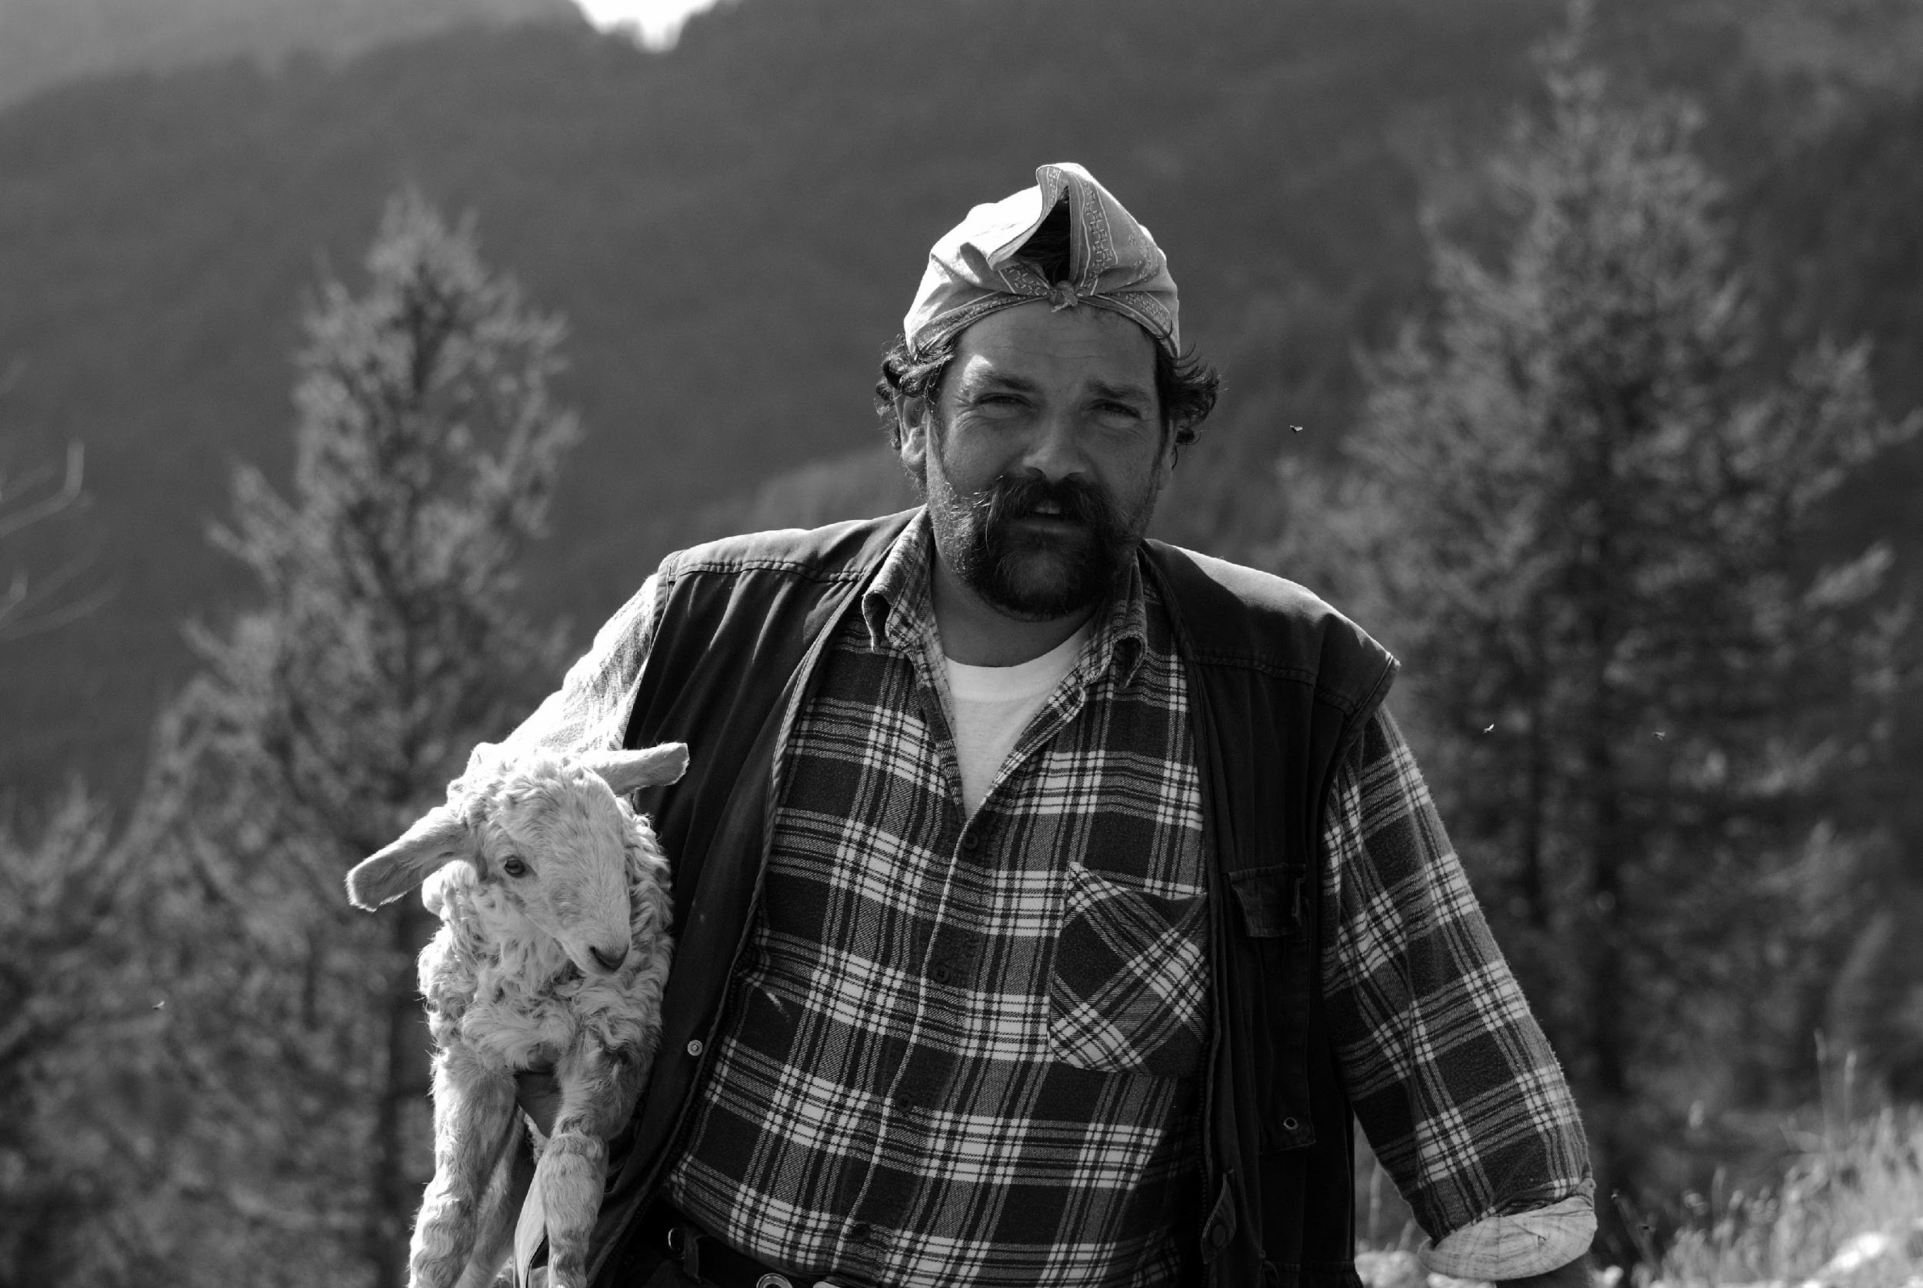
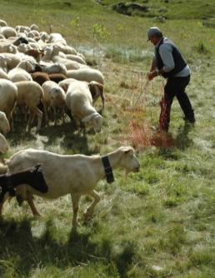
Presenza pastore
Notes:
‹#›

Slide 33
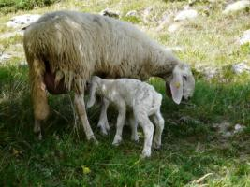
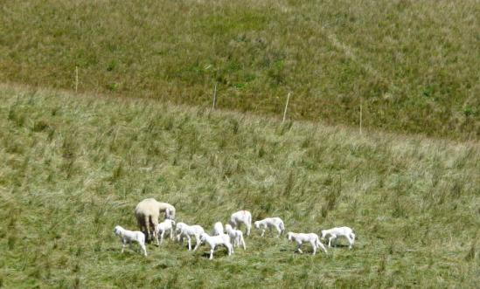
Gestione animali in alpeggio
Presenza di femmine gravide
Nascite in alpeggio

Slide 34
Come faccio se ho un danno?

Slide 35
Come faccio a «prevenire»?

Slide 36
Perché si spendono soldi per il lupo?
Non si spendono per il LUPO in senso stretto, che non ne ha bisogno, ma per garantire al Lupo e all’Uomo una convivenza possibile
monitoraggio
Sistemi di prevenzione
Formazione /veterinari, guardie etcc)
conoscenza
comunicazione
Rifusione danni

Slide 37
LIFE WOLFALPS: “Wolf in the alps: implementation of coordinated wolf conservation actions in core areas and beyond”
Presentazione dei partner
Notes:
‹#›

Slide 38
Perché devono stare qui?
Non esiste un lupo buono ne un lupo cattivo, Esiste il lupo, predatore, che DEVE poter vivere in armonia con il suo ambiente. Sta a noi garantirglielo, in ACCORDO con le nostre RAGIONEVOLI esigenze, anche per un miglior qualità della vita, di cui la presenza del selvatico sarà una significativa componente. (Cagnolaro, 1991)

